Slide 1

MoneyMoney
Телеграмм-бот для финансовых отчетов и аналитики
Одишария Г.М., Нордштрем Р.С., Петрова Я.С.

Slide 2
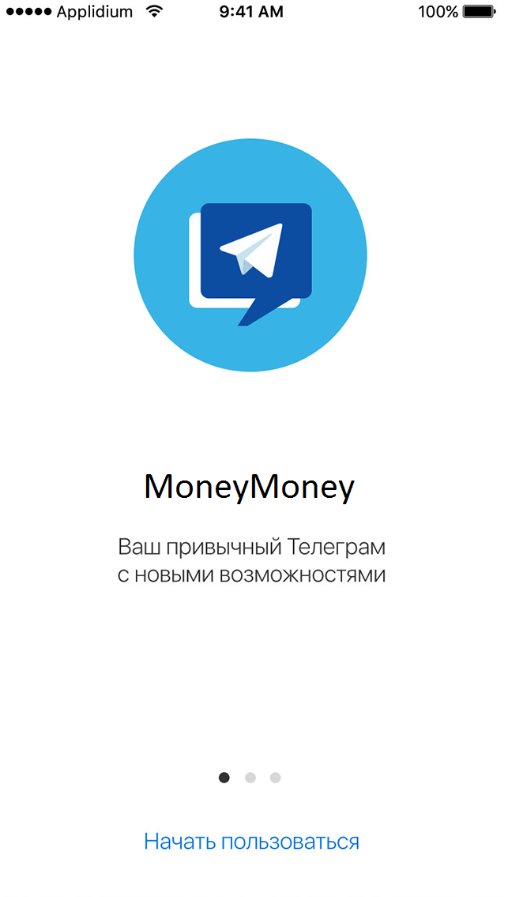
MoneyMoney – персональный финансовый
менеджер в Вашем Telegram

Slide 3
Возможности MoneyMoney:
Позволяет добавлять и контролировать Ваши расходы и доходы буквально «на ходу»
Ежемесячно формирует подробный отчет о Ваших финансовых операциях
Детализирует расходы за заданный период времени по запросу
Категоризирует расходы для Вашего удобства.

